Slide 1
La méthode des centres d’analyse
Méthode de coûts complets

Slide 2
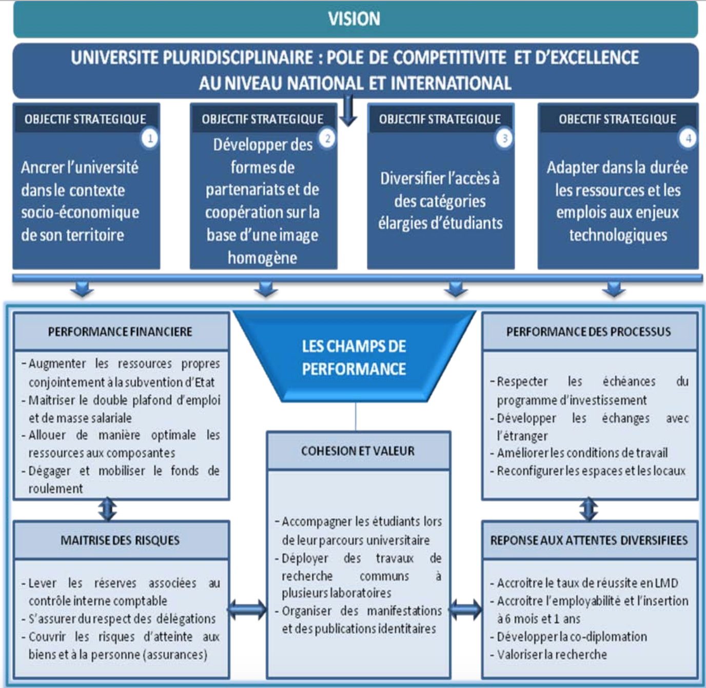

Slide 3
Sommaire
Introduction
Objet de coût, objet de marge
PB des coûts directs et indirects, variables, Fixes
Illustration rapide
Les centres d’analyse
Définitions et typologie
Répartition des charges indirectes
Illustration

Slide 4
Objet de coût, objet de marge
Objet de coût : élément pour lequel une mesure distincte du coût semble pertinente (produit, service, département…).
Coût d’un diplôme, une heure de cours, un service administratif
Certains des objets de coûts sont des objets de marge (Lorino, 2001) : ils génèrent des coûts mais aussi des revenus.
Un diplôme

Slide 5
Typologie des coûts
Coûts directs (CD) versus coûts indirects (CI)
CD est un coût qui peut être affecté sans calcul à un objet de coût
Le papier consommé pour les examens, le salaire d’une heure de cours
CI est un coût qui fait l’objet d’un calcul intermédiaire de répartition
Le salaire d’une secrétaire (en charge de plusieurs diplômes)
Les frais d’entretiens d’un bâtiment utilisé par deux ou trois UFR

Slide 6
Typologie des coûts
Coûts Variables (CV) versus coûts fixes (CF)
CV est un coût qui varie proportionnellement à l’activité
Le papier consommé pour les examens, le salaire d’une heure de cours
CF est un coût qui ne varie pas proportionnellement à l’activité
Le salaire d’une secrétaire (en charge de plusieurs diplômes)
Les frais d’entretiens d’un bâtiment utilisé par deux ou trois UFR

Slide 7
Exemple de la structure de coût d’un étudiant marketing
Ecole Supmarket
Des salles de cours
3 parcours (marketing, finance, culture)
Une secrétaire pédagogique par parcours
Une bibliothèque
Un espace détente (équipements informatiques)

Slide 8
Exemple de la structure de coût d’un étudiant marketing
Ecole Supmarket (suite)
Un espace détente (équipements informatiques)
Deux salles de visio conférence
Administration générale (gestion du personnel, finance)
Services techniques (entretien des locaux, gestion des achats…)
Une cafétéria

Slide 9
Exemple de la structure de coût d’un étudiant marketing
Coûts directs
Charges administratives du parcours
Charges d’enseignement du parcours marketing
Coûts indirects
Charges administratives générales
Services techniques
Bibliothèque
La cafétéria

Slide 10
Exemple de la structure de coût d’un étudiant en Marketing
Coûts directs
secrétariat (heures de gestion du volet pédagogique du parcours)
Heures d’enseignement
Coûts indirects
Bibliothèque
Services techniques
Coûts administratifs
Loyer
Autres coûts indirects
Nb de livres
Equipements
Infrastructure

Slide 11
Exemple de la structure de coût d’un étudiant en marketing
E
T
U
D
I
A
N
T
Coûts directs
secrétariat (heures de gestion du volet pédagogique du parcours)
Heures d’enseignement
Coûts indirects
Bibliothèque
Equipements
Coûts administratifs
Loyer
Autres coûts indirects
H. utilisation?
NB livre empruntés?
NB livres, Cd,
Equipements
Prorata marketing?
Infrastructure

Slide 12
1. Les centres d’analyse
Méthode de calcul des coûts complets
Surmonter le problème des charges indirectes
Répartition la plus pertinente possible
Clés de répartition à choisir (données dans les énoncés, dans la vraie vie c’est au CG de choisir et de justifier son choix)

Slide 13
1.1. Définition, typologie des centres d’analyse
Un centre d’analyse :
subdivision de l’unité comptable où sont regroupées les charges incorporables qui le concerne.
Division comptable pertinente pour l’analyse : un département, un service, un centre de responsabilité, centres de travail (organigramme).

Slide 14
1.1. Définition, typologie des centres d’analyse
Exemple IAE:
Secrétariat pédagogique
Logistique
Direction
Service communication
Relations internationales
Relations entreprises
Enseignement

Slide 15
1.1. Définition, typologie des centres d’analyse
Un centre d’analyse
Centres doivent être homogènes
Regrouper des activités proches
Être indépendants
Exemple 1 : Secrétariat pédagogique
Inscriptions, planning, suivi pédagogique, diplomation
Exemple 2 : Relations internationales
Suivi des partenariats à l’international
Suivi pédagogique des étudiants à l’international, des étudiants étrangers

Slide 16
1.1. Définition, typologie des centres d’analyse
On distingue les centres opérationnels (divisés en centres principaux et en centres auxiliaires).
Essentiel de leur activité consacré à l’objet de coût
Des centres de structures (administration générale, Direction)

Slide 17
1.1. Définition, typologie des centres d’analyse
On distingue les centres opérationnels (divisés en centres principaux et en centres auxiliaires).
Essentiel de leur activité consacré à l’objet de coût
Secrétariat pédagogique, Logistique…
Des centres de structures (administration générale)
Direction ,Communication

Slide 18
La distinction centres principaux/auxiliaires
Centres principaux
Centres opérationnels tels que ateliers, distribution
Lien direct avec l’activité de production au sens large
Centres auxiliaires
Centres de support à l’activité (gestion des ressources humaines, maintenance des services informatiques..)

Slide 19
La distinction centres principaux/auxiliaires
Centres principaux
Centres opérationnels à l’IAE
Secrétariats pédagogiques, Enseignement, Une partie Relations internationales
Centres auxiliaires
Centres de support à l’activité d’enseignement
Logistique, Une partie des RI, Relations entreprise

Slide 20
Typologie fonctionnelle des centres d’analyse
IAE
Centre opérationnels
Enseignements et S. pédagogique
Logistique, RI, relations entreprise
Direction, Communication

